Slide 1

Язык программирования С++:
Алгоритмы и структуры данных
Упрощенная модель компьютера.
Асимптотические обозначения.
Преподаватели:
Пысин Максим Дмитриевич, аспирант кафедры ИКТ
Краснов Дмитрий Олегович, аспирант кафедры ИКТ

Slide 2





Slide 3
План
1 | 10.02.21 | Модель работы RAM, асимптотические обозначения О-большое, о-малое, сигма-большое, тетта-большое. Сортировки | В рамках лекции раскрываются темы базовой упрощенной модели компьютера и памяти, которы используются при построении и анализе алгоритмов. Вводяться и раскрываются понятия асимптотических обозначений использующихся при анализе производительности алгоритмов, такие как О большое, о малое, сигма большое, тетта большон. В завершении лекции расматриваются несколько общеупотребимых методов сортировки, с привязкой к их асмиптотической сложности.
2 | 24.02.21 | Список, Стек, Очередь, Модили и особенности реализации | В рамках лекции рассматриваются поочередно такие базовые структуры как список, стек и очередь. В случае каждой структуры рассматривается базовая модель данных лежащая в ее основе и затрагивается тема особенностей реализации той или иной структуры.
3 | 10.03.21 | Двоичные дереьвя, двоичное дерево поиска, самобалонсирующиеся деревья | В рамках лекции рассматривается структура двоичного дерева, его применимость к задачи поиска в коллекции, рассматриваются понятие самоболонсирующихся деревьев, а так же модели(или 1 модель) таких деревьев.
4 | 24.03.21 | Хеширование, хеш таблицы, словари ключ значение | В рамках лекции расматривается тема хеширования и построения хеш таблиц, а так же варианты реализации структруы словаря содержащего пары ключ знаение.
5 | 07.04.21 | Граф, обход в ширину, обход в глубину , Поиск циклов, поиск кратчайшего пути | В рамках лекции рассматрвиается понятие графа, раскрываются основные понятия с ним связанные, применимость графов и их широкую распространенность в информационных системах. Рассматриваются задачи обхода графа в ширину и в глубину, а так же задача поиска кратчайшего пути в графе.
6 | 21.04.21 | Очередь с приоритетом, куча. | В рамках лекции расматриватеся струтктура кучи и очереди с приоритетом, ее модель и применимость.
7 | 05.05.21 | Подходы к построению алгоритмов, жадный подход, подход разделяй и властвуй, динамическое программирование, случайный подход | В рамках лекции рассматриваются основные базовые подходы к построению самостоятельных алгоритмов. Рассматриваются подход жадных алгоритмов, разделяй и властвуй, а так же динамическое программирование.
8 | 19.05.21 | Труднорешаемые задачи, понятие классов сложности. | В рамках лекции будут введено понятие классов сложности, описаны эти классы и будут предложены сложные задачи относящиеся к этим классам.

Slide 4

Модель RAM
Random Access Machine
Гипотетический компьютер RAM используется в анализе алгоритмов для унификации и определении четких независимых от платформ и реализаций базовых принципов работы исполняющих алгоритмы машин.
Согласно этой модели компьютер работает следующим образом:
Любая простая операция (+, -, *, =, if, call) занимает ровно один условный временной шаг
Любой цикл, функция, модуль, программа есть набор простых операций используемых для вычисления более сложного результата и поэтому занимает ни один временной шаг.
Любое обращение к памяти, будь то чтение или запись занимает ровно один условный временной шаг.
Количество оперативной памяти не ограничено, а любые варианты кешей, а так же жестких дисков отсутствуют.
Разумеется такая модель ни коим образом не отвечает реальному компьютеру, однако, как и любая другая идеальная модель, она достаточно проста и главное, что с определенными допущениями к ней можно свести практически любой компьютер. А так же, важно, что учет реальных особенности компьютера ни как не повлияет на принципиальную производительность алгоритма.

Slide 5

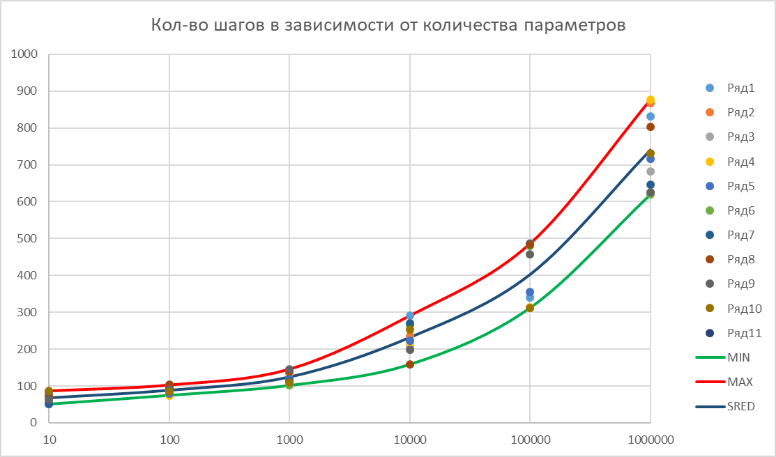
Лучший и худший случай
Как анализировать производительность нашего алгоритма? Модель может дать нам ответ на каждый отдельный случай, но не может сказать о характере зависимости времени исполнения от количественного показателя задачи. Можно только множество раз запускать нашу задачу, и замерять время на исполнение.
В этом случае рассмотрение и анализ сложность алгоритма имеет смысл разделять на 3 отдельных случая:
Наилучший случай – это та кривая, которую получают соединяя все самые низкие точки на графике, получая сложность наилучшего случая, т.е. график времени менее которого алгоритм не работает.
Наихудший случай – это та кривая, которую получают соединяя все самые высокие точки на графике, получая сложность наихудшего случая, т.е. график времени более которого наш алгоритм не работает.
Средний случай – это та кривая, которую получают соединяя все средние точки, получая сложность среднего случая, т.е. график времени которое алгоритм в среднем отработает.

Slide 6

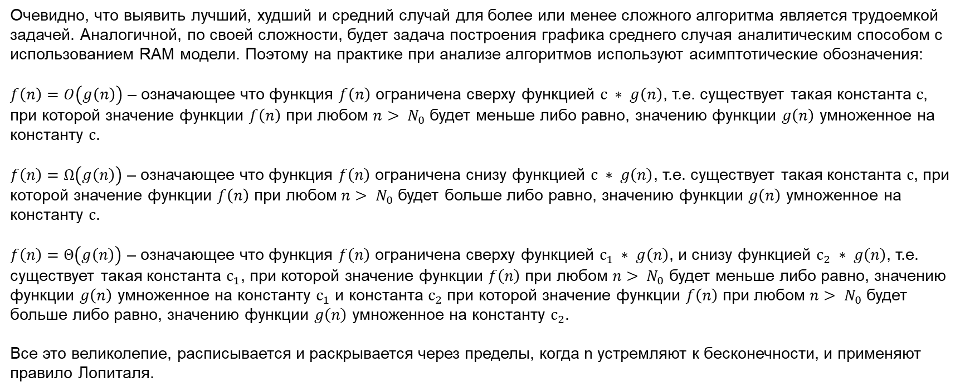
Асимптотические обозначения
Очевидно, что выявить лучший, худший и средний случай для более или менее сложного алгоритма является трудоемкой задачей. Аналогичной, по своей сложности, будет задача построения графика среднего случая аналитическим способом с использованием RAM модели. Поэтому на практике при анализе алгоритмов используют асимптотические обозначения:
$f\left(n\right)=O\left(g\left(n\right)\right)$ – означающее что функция $f\left(n\right)$ ограничена сверху функцией $c ∗ g\left(n\right)$, т.е. существует такая константа $c$, при которой значение функции $f\left(n\right)$ при любом $n> N_{0}$ будет меньше либо равно, значению функции $g\left(n\right)$ умноженное на константу $c$.
$f\left(n\right)=Ω\left(g\left(n\right)\right)$ – означающее что функция $f\left(n\right)$ ограничена снизу функцией $c ∗ g\left(n\right)$, т.е. существует такая константа $c$, при которой значение функции $f\left(n\right)$ при любом $n> N_{0}$ будет больше либо равно, значению функции $g\left(n\right)$ умноженное на константу $c$.
$f\left(n\right)=Θ\left(g\left(n\right)\right)$ – означающее что функция $f\left(n\right)$ ограничена сверху функцией $с_{1} ∗ g\left(n\right)$, и снизу функцией $с_{2} ∗ g\left(n\right)$, т.е. существует такая константа $с_{1}$, при которой значение функции $f\left(n\right)$ при любом $n> N_{0}$ будет меньше либо равно, значению функции $g\left(n\right)$ умноженное на константу $с_{1}$ и константа $с_{2}$ при которой значение функции $f\left(n\right)$ при любом $n> N_{0}$ будет больше либо равно, значению функции $g\left(n\right)$ умноженное на константу $с_{2}$.
Все это великолепие, расписывается и раскрывается через пределы, когда n устремляют к бесконечности, и применяют правило Лопиталя.

Slide 7
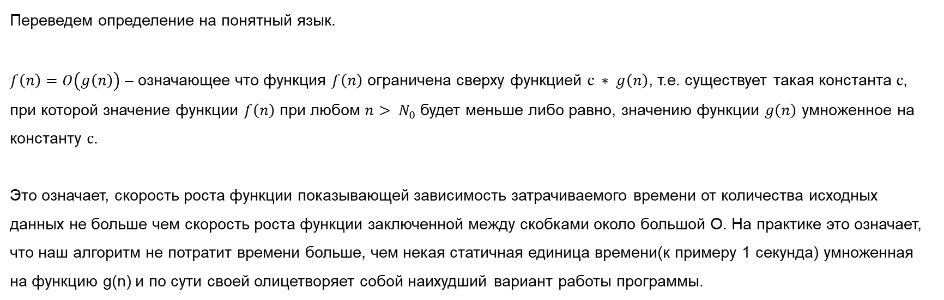
Асимптотические обозначения
О большое
Переведем определение на понятный язык.
$f\left(n\right)=O\left(g\left(n\right)\right)$ – означающее что функция $f\left(n\right)$ ограничена сверху функцией $c ∗ g\left(n\right)$, т.е. существует такая константа $c$, при которой значение функции $f\left(n\right)$ при любом $n> N_{0}$ будет меньше либо равно, значению функции $g\left(n\right)$ умноженное на константу $c$.
Это означает, скорость роста функции показывающей зависимость затрачиваемого времени от количества исходных данных не больше чем скорость роста функции заключенной между скобками около большой О. На практике это означает, что наш алгоритм не потратит времени больше, чем некая статичная единица времени(к примеру 1 секунда) умноженная на функцию g(n) и по сути своей олицетворяет собой наихудший вариант работы программы.

Slide 8
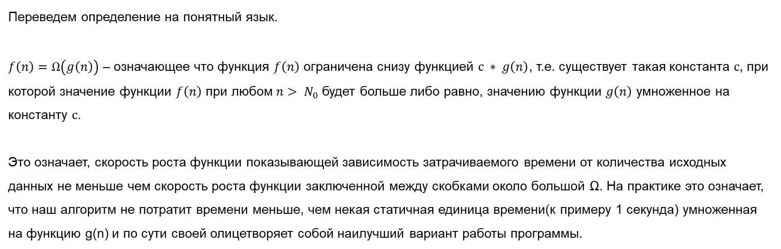
Асимптотические обозначения
Ω большое
Переведем определение на понятный язык.
$f\left(n\right)=Ω\left(g\left(n\right)\right)$ – означающее что функция $f\left(n\right)$ ограничена снизу функцией $c ∗ g\left(n\right)$, т.е. существует такая константа $c$, при которой значение функции $f\left(n\right)$ при любом $n> N_{0}$ будет больше либо равно, значению функции $g\left(n\right)$ умноженное на константу $c$.
Это означает, скорость роста функции показывающей зависимость затрачиваемого времени от количества исходных данных не меньше чем скорость роста функции заключенной между скобками около большой Ω. На практике это означает, что наш алгоритм не потратит времени меньше, чем некая статичная единица времени(к примеру 1 секунда) умноженная на функцию g(n) и по сути своей олицетворяет собой наилучший вариант работы программы.

Slide 9
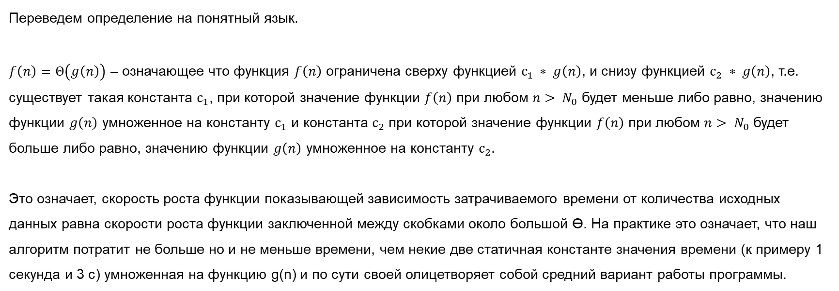
Асимптотические обозначения
ϴ большое
Переведем определение на понятный язык.
$f\left(n\right)=Θ\left(g\left(n\right)\right)$ – означающее что функция $f\left(n\right)$ ограничена сверху функцией $с_{1} ∗ g\left(n\right)$, и снизу функцией $с_{2} ∗ g\left(n\right)$, т.е. существует такая константа $с_{1}$, при которой значение функции $f\left(n\right)$ при любом $n> N_{0}$ будет меньше либо равно, значению функции $g\left(n\right)$ умноженное на константу $с_{1}$ и константа $с_{2}$ при которой значение функции $f\left(n\right)$ при любом $n> N_{0}$ будет больше либо равно, значению функции $g\left(n\right)$ умноженное на константу $с_{2}$.
Это означает, скорость роста функции показывающей зависимость затрачиваемого времени от количества исходных данных равна скорости роста функции заключенной между скобками около большой ϴ. На практике это означает, что наш алгоритм потратит не больше но и не меньше времени, чем некие две статичная константе значения времени (к примеру 1 секунда и 3 с) умноженная на функцию g(n) и по сути своей олицетворяет собой средний вариант работы программы.

Slide 10
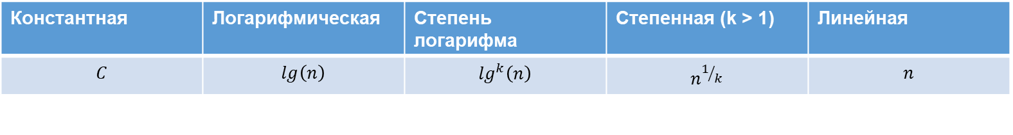
Соотношение скоростей роста
Разумеется программисты не оперируют математическими выражениями, и существует таблица сравнивающая различные скорости роста:
Константная | Логарифмическая | Степень логарифма | Степенная (k > 1) | Линейная
$$C$$ | $$lg\left(n\right)$$ | $$\lg^{k}\left(n\right)$$ | $$n^{1/k}$$ | $$n$$
Суперлинейные | Квадратичная | Кубическая | Степенная (k > 1) | Показательные
$$n∗lg\left(n\right)$$ | $$n^{2}$$ | $$n^{3}$$ | $$n^{k}$$ | $$2^{n}$$
Любой алгоритм с функцией времени и сложностью соотносимой с факториалом бесполезен на количестве больше 20 элементов
Алгоритм с приближенной к показательной функцией времени применим до 40 элементов
Алгоритм с сопоставимой с квадратичной функцией времени, применим до 10000 элементов, а более 1000000 будет скорее всего бесполезен.
Алгоритмы с линейной и логарифмической функцией времени наиболее оптимальны и применимы и в случаях с более миллионом элементов

Slide 11
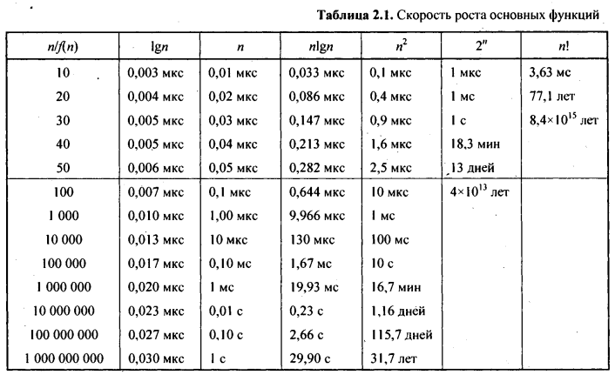
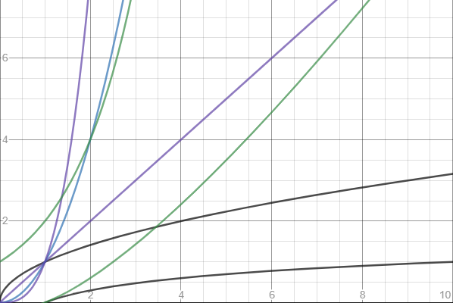
Соотношение скоростей роста

Slide 12
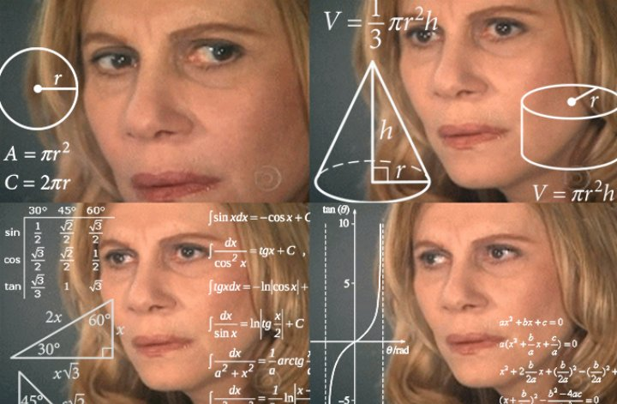
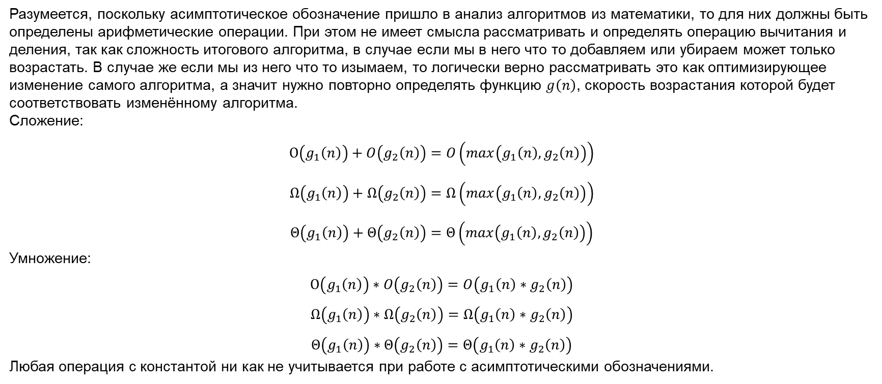
Работа с асимптотическими обозначениями
Немного матемтики
Разумеется, поскольку асимптотическое обозначение пришло в анализ алгоритмов из математики, то для них должны быть определены арифметические операции. При этом не имеет смысла рассматривать и определять операцию вычитания и деления, так как сложность итогового алгоритма, в случае если мы в него что то добавляем или убираем может только возрастать. В случае же если мы из него что то изымаем, то логически верно рассматривать это как оптимизирующее изменение самого алгоритма, а значит нужно повторно определять функцию $g\left(n\right)$, скорость возрастания которой будет соответствовать изменённому алгоритма.
Сложение:
$$O\left(g_{1}\left(n\right)\right)+O\left(g_{2}\left(n\right)\right)=O\left(max\left(g_{1}\left(n\right),g_{2}\left(n\right)\right)\right)$$
$$Ω\left(g_{1}\left(n\right)\right)+Ω\left(g_{2}\left(n\right)\right)=Ω\left(max\left(g_{1}\left(n\right),g_{2}\left(n\right)\right)\right)$$
$$Θ\left(g_{1}\left(n\right)\right)+Θ\left(g_{2}\left(n\right)\right)=Θ\left(max\left(g_{1}\left(n\right),g_{2}\left(n\right)\right)\right)$$
Умножение:
$$O\left(g_{1}\left(n\right)\right)∗O\left(g_{2}\left(n\right)\right)=O\left(g_{1}\left(n\right)∗g_{2}\left(n\right)\right)$$
$$Ω\left(g_{1}\left(n\right)\right)∗Ω\left(g_{2}\left(n\right)\right)=Ω\left(g_{1}\left(n\right)∗g_{2}\left(n\right)\right)$$
$$Θ\left(g_{1}\left(n\right)\right)∗Θ\left(g_{2}\left(n\right)\right)=Θ\left(g_{1}\left(n\right)∗g_{2}\left(n\right)\right)$$
Любая операция с константой ни как не учитывается при работе с асимптотическими обозначениями.

Slide 13

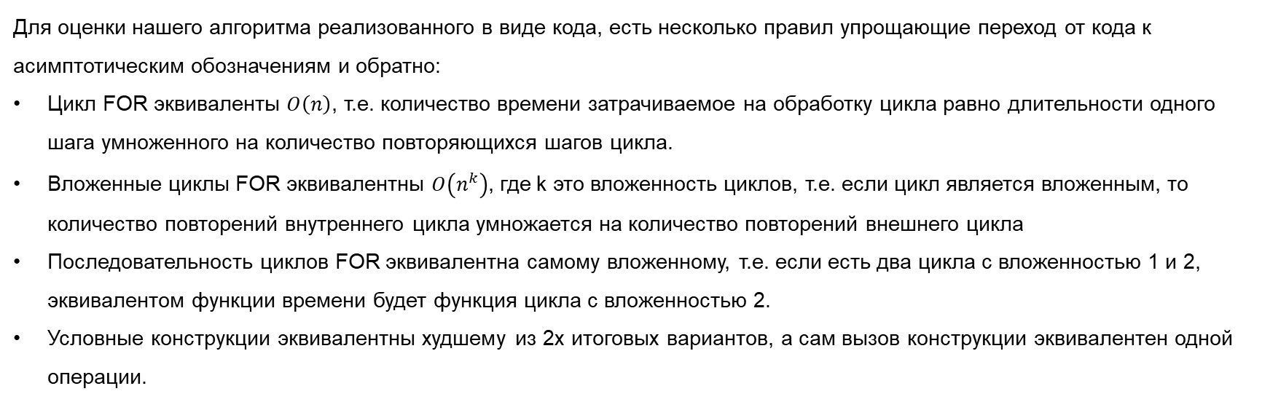
Правила оценки конструкций
Для оценки нашего алгоритма реализованного в виде кода, есть несколько правил упрощающие переход от кода к асимптотическим обозначениям и обратно:
Цикл FOR эквиваленты $O\left(n\right)$, т.е. количество времени затрачиваемое на обработку цикла равно длительности одного шага умноженного на количество повторяющихся шагов цикла.
Вложенные циклы FOR эквивалентны $O\left(n^{k}\right)$, где k это вложенность циклов, т.е. если цикл является вложенным, то количество повторений внутреннего цикла умножается на количество повторений внешнего цикла
Последовательность циклов FOR эквивалентна самому вложенному, т.е. если есть два цикла с вложенностью 1 и 2, эквивалентом функции времени будет функция цикла с вложенностью 2.
Условные конструкции эквивалентны худшему из 2х итоговых вариантов, а сам вызов конструкции эквивалентен одной операции.

Slide 14

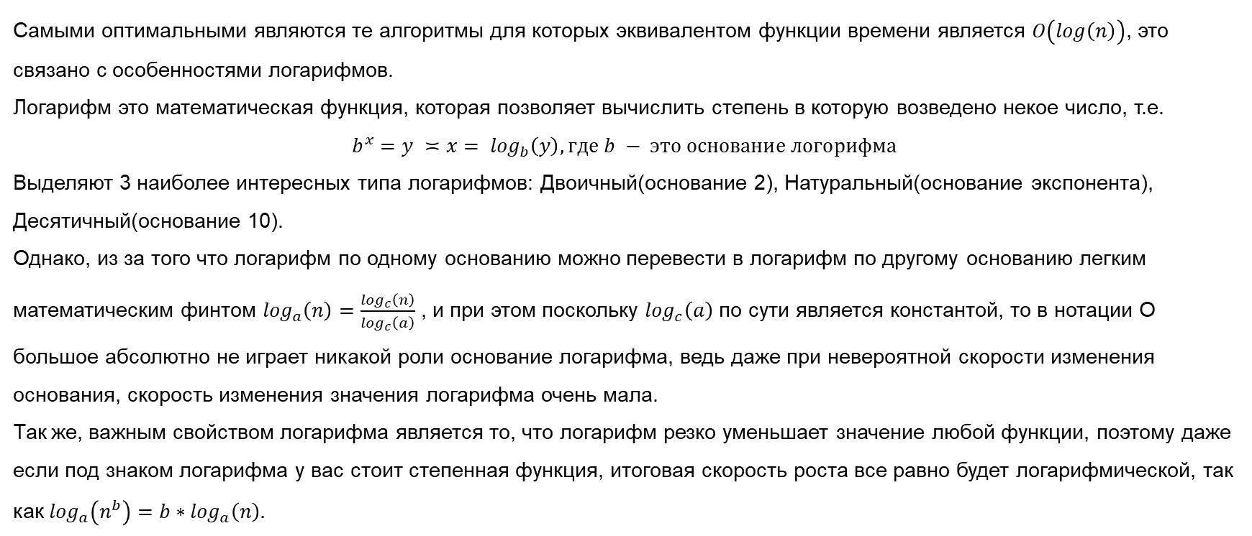
Чудные логарифмы
Самыми оптимальными являются те алгоритмы для которых эквивалентом функции времени является $O\left(log\left(n\right)\right)$, это связано с особенностями логарифмов.
Логарифм это математическая функция, которая позволяет вычислить степень в которую возведено некое число, т.е.
$$b^{x}=y ≍x= \log_{b}\left(y\right), где b − это основание логорифма$$
Выделяют 3 наиболее интересных типа логарифмов: Двоичный(основание 2), Натуральный(основание экспонента), Десятичный(основание 10).
Однако, из за того что логарифм по одному основанию можно перевести в логарифм по другому основанию легким математическим финтом $\log_{a}\left(n\right)=\frac{\log_{c}\left(n\right)}{\log_{c}\left(a\right)}$ , и при этом поскольку $\log_{c}\left(a\right)$ по сути является константой, то в нотации O большое абсолютно не играет никакой роли основание логарифма, ведь даже при невероятной скорости изменения основания, скорость изменения значения логарифма очень мала.
Так же, важным свойством логарифма является то, что логарифм резко уменьшает значение любой функции, поэтому даже если под знаком логарифма у вас стоит степенная функция, итоговая скорость роста все равно будет логарифмической, так как $\log_{a}\left(n^{b}\right)={b∗log}_{a}\left(n\right).$

Slide 15

Сортировки
Что можно сказать о сортировках в целом, как это не странно, не мало:
Сортировки фигурируют во многих других алгоритмах
Сортировки являются прародителями многих идей используемых в других алгоритмах
Так получается(не мое утверждение), что на сортировку в целом в мире тратиться невероятное количество ресурсов.
Сортировка, невероятно изученный алгоритм сам по себе и имеет очень много вариаций, есть мнение, что это самый изученный алгоритма в теории вычислительных систем.
Рассмотрим несколько сортировок:
Сортировка выбором
Сортировка пузырьком
Сортировка слияниями
Быстрая сортировка
https://academy.yandex.ru/posts/osnovnye-vidy-sortirovok-i-primery-ikh-realizatsii
https://neerc.ifmo.ru/wiki/index.php?title=%D0%A1%D0%BE%D1%80%D1%82%D0%B8%D1%80%D0%BE%D0%B2%D0%BA%D0%B8

Slide 16
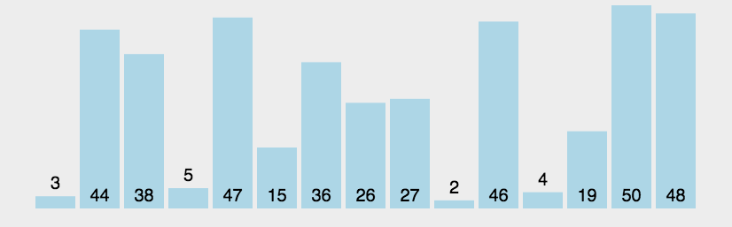
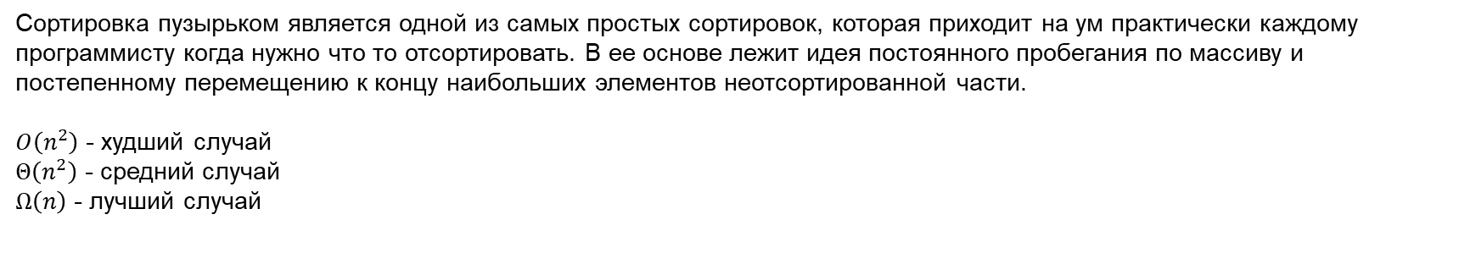
Сортировки
Сортировка пузырьком
Сортировка пузырьком является одной из самых простых сортировок, которая приходит на ум практически каждому программисту когда нужно что то отсортировать. В ее основе лежит идея постоянного пробегания по массиву и постепенному перемещению к концу наибольших элементов неотсортированной части.
$O\left(n^{2}\right)$ - худший случай
$Θ\left(n^{2}\right)$ - средний случай
$Ω\left(n\right)$ - лучший случай
function bubbleSort(a):
for i = 0 to n - 2
for j = 0 to n - 2
if a[j] > a[j + 1]
swap(a[j], a[j + 1])
function bubbleSort(a):
i = 0
t = true
while t
t = false
for j = 0 to n - i - 2
if a[j] > a[j + 1]
swap(a[j], a[j + 1])
t = true
i = i + 1

Slide 17
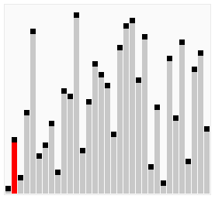
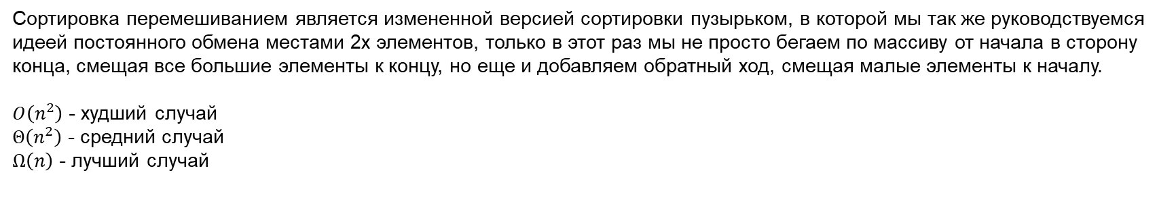
Сортировки
Сортировка перемешиванием
Сортировка перемешиванием является измененной версией сортировки пузырьком, в которой мы так же руководствуемся идеей постоянного обмена местами 2х элементов, только в этот раз мы не просто бегаем по массиву от начала в сторону конца, смещая все большие элементы к концу, но еще и добавляем обратный ход, смещая малые элементы к началу.
$O\left(n^{2}\right)$ - худший случай
$Θ\left(n^{2}\right)$ - средний случай
$Ω\left(n\right)$ - лучший случай
function shakerSort(a):
begin = -1
end = n - 2
while swapped
swapped = false
begin++
for i = begin to end
if a[i] > a[i + 1]
swap(a[i], a[i + 1])
swapped = true
if !swapped
break
swapped = false
end--
for i = end downto begin
if a[i] > a[i + 1]
swap(a[i], a[i + 1])
swapped = true

Slide 18
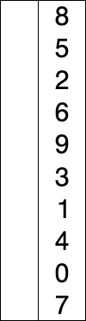
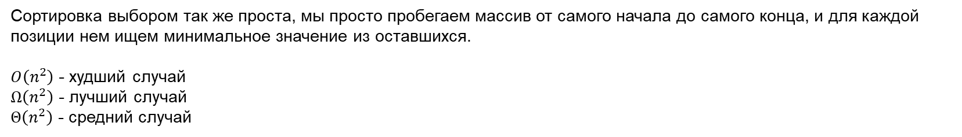
Сортировки
Сортировка выбором
Сортировка выбором так же проста, мы просто пробегаем массив от самого начала до самого конца, и для каждой позиции нем ищем минимальное значение из оставшихся.
$O\left(n^{2}\right)$ - худший случай
$Ω\left(n^{2}\right)$ - лучший случай
$Θ\left(n^{2}\right)$ - средний случай
function selectionSort(T[n] a):
for i = 0 to n - 2
min = i
for j = i + 1 to n - 1
if a[j] < a[min]
min = j
swap(a[i], a[min])
function selectionSort(T[n] a):
for i = 0 to n - 2
for j = i + 1 to n - 1
if a[i] > a[j]
swap(a[i], a[j])

Slide 19
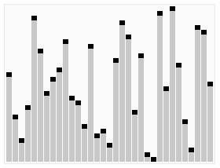
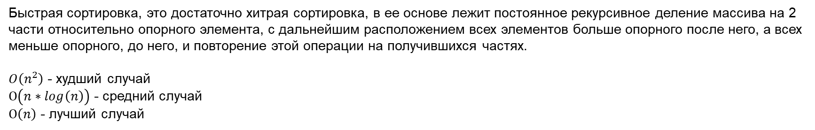
Сортировки
Быстрая сортировка
Быстрая сортировка, это достаточно хитрая сортировка, в ее основе лежит постоянное рекурсивное деление массива на 2 части относительно опорного элемента, с дальнейшим расположением всех элементов больше опорного после него, а всех меньше опорного, до него, и повторение этой операции на получившихся частях.
$O\left(n^{2}\right)$ - худший случай
$O\left(n∗log\left(n\right)\right)$ - средний случай
$O\left(n\right)$ - лучший случай
int partition(a: T[n], int l, int r)
T v = a[(l + r) / 2]
int i = l
int j = r
while (i ⩽ j)
while (a[i] < v)
i++
while (a[j] > v)
j--
if (i ⩾ j)
break
swap(a[i++], a[j--])
return j
void quicksort(a: T[n], int l, int r)
if l < r
int q = partition(a, l, r)
quicksort(a, l, q)
quicksort(a, q + 1, r)

Slide 20
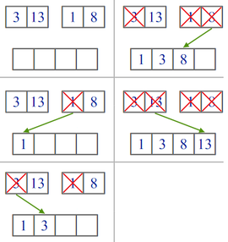
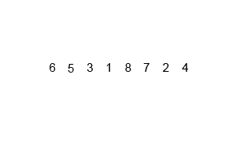
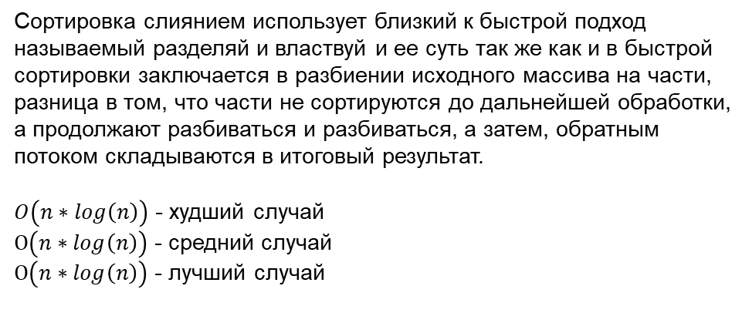
Сортировки
Сортировка слиянием
Сортировка слиянием использует близкий к быстрой подход называемый разделяй и властвуй и ее суть так же как и в быстрой сортировки заключается в разбиении исходного массива на части, разница в том, что части не сортируются до дальнейшей обработки, а продолжают разбиваться и разбиваться, а затем, обратным потоком складываются в итоговый результат.
$O\left(n∗log\left(n\right)\right)$ - худший случай
$O\left(n∗log\left(n\right)\right)$ - средний случай
$O\left(n∗log\left(n\right)\right)$ - лучший случай
function merge(a : int[n]; left, mid, right : int):
it1 = 0
it2 = 0
result : int[right - left]
while left + it1 < mid and mid + it2 < right
if a[left + it1] < a[mid + it2]
result[it1 + it2] = a[left + it1]
it1 += 1
else
result[it1 + it2] = a[mid + it2]
it2 += 1
while left + it1 < mid
result[it1 + it2] = a[left + it1]
it1 += 1
while mid + it2 < right
result[it1 + it2] = a[mid + it2]
it2 += 1
for i = 0 to it1 + it2
a[left + i] = result[i]
function mergeSortRecursive(a : int[n]; left, right : int):
if left + 1 >= right
return
mid = (left + right) / 2
mergeSortRecursive(a, left, mid)
mergeSortRecursive(a, mid, right)
merge(a, left, mid, right)
function mergeSortIterative(a : int[n]):
for i = 1 to n, i *= 2
for j = 0 to n - i, j += 2 * i
merge(a, j, j + i, min(j + 2 * i, n))

Slide 21
Спасибо за внимание

